Slide 1

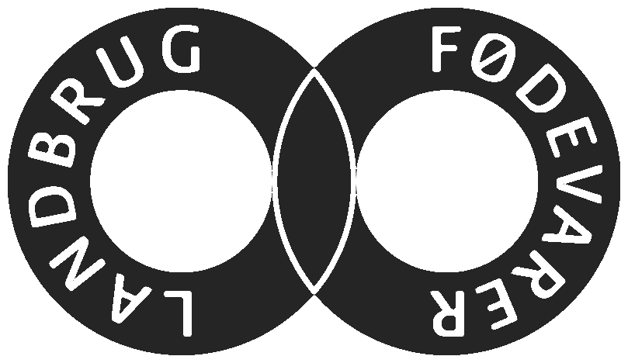

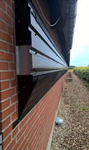
Afprøvning af insektværn mod Campylobacter – opfølgningsprojekt finansieret af FAF 2018
Marianne Sandberg, Landbrug & Fødevarer (msa@lf.dk)
Campylobacter er hyppig årsag til maveonde hos mennesker i Europa. Campylobacter er vidt udbredt i naturen (fugle, dyr og jord). Fluer kan indeholde Campylobacter og flyve ind gennem ventiler i kyllingehusene og smitte kyllingeflokkene. Kyllingekød forurenet med Campylobacter, der krydskontaminerer salat og andet i køkkenet, regnes som en vigtig årsag til infektion hos mennesker.
I somrene 2017 og 2018 blev der afprøvet insektværn af forskellig
slags på 10 slagtekyllingehuse (huse der var med i L&F 2015/2016-
og DTU-projekter). På billedet til højre ses prototype 1 fra L&F’s
2015/2016 projekt, hvor net er fæstet med velcro til lyssikrings-plade
og væg. Det er nødvendigt at udbedre velcro-fæstemekanismen, men
ellers fungerer den godt. L&F anbefaler derfor p.t. andre løsninger
(se bagsiden). I alle insektværn projekterne har glasfibernet af typen
Phifer vist sig at være det mest holdbare.
Der var i underkanten af 20 percent point færre flokke med Campylobacter i
huse med insektværn i afprøvningerne i 2017 og 2018. Det betyder, at hvis 2 af de ca. 4 flokke, der produceres i et hus i sommersæsonen, er positive, for Campylobacter (50% forekomst), vil insektværnet bidrage til reduktion af knapt en af de positive flokke hvert år.
Afprøvningen i L&F projekt 2016 viste dog kun 4 percent point færre flokke med Campylobacter i huse med insektværn. I tilsvarende situation som ovenfor, bidrager insektværnet kun til 1 positive flok mindre hvert 6. år. Den varierende effekt af insektværn kan skyldes variation i antal fluer (vejrforhold), og at anden smitte-beskyttelse ikke altid er tilstrækkelig god. I projekter udført af DTU med producenter, der er meget gode til generel smittebeskyttelse, var der ca. 30 percent point færre Campylobacter-positive flokke i huse med insektværn.
Erfaringen fra andre europæiske lande (EU-projektet CAMCON) har vist, at generel smittebeskyttelse er afgørende for, at insektværnet skal have stor effekt. Campylobacter smitter ofte på andre måder end med fluer, f.eks. gennem åbne døre, ikke-optimal, gnaverbekæmpelse og via forurenet strøelse og foder. Endvidere kan flokken smittes via nedfald af Campylobacter kontaminerede-fugleklatter fra ventilationsskorstene.
Hvis du scorer godt på audit af KIK eller ASQP og adfærdsmæssigt dagligt gennemfører en høj smittebeskyttelse, men alligevel har meget Campylobacter i sommerperioden, kan insektværn måske være noget for dig.

Slide 2
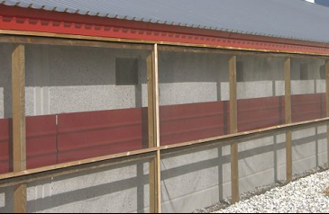
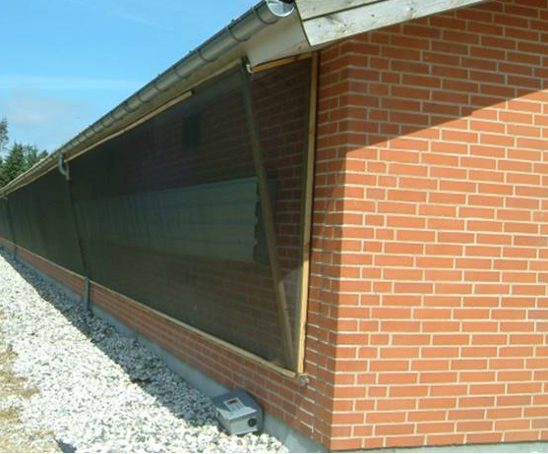
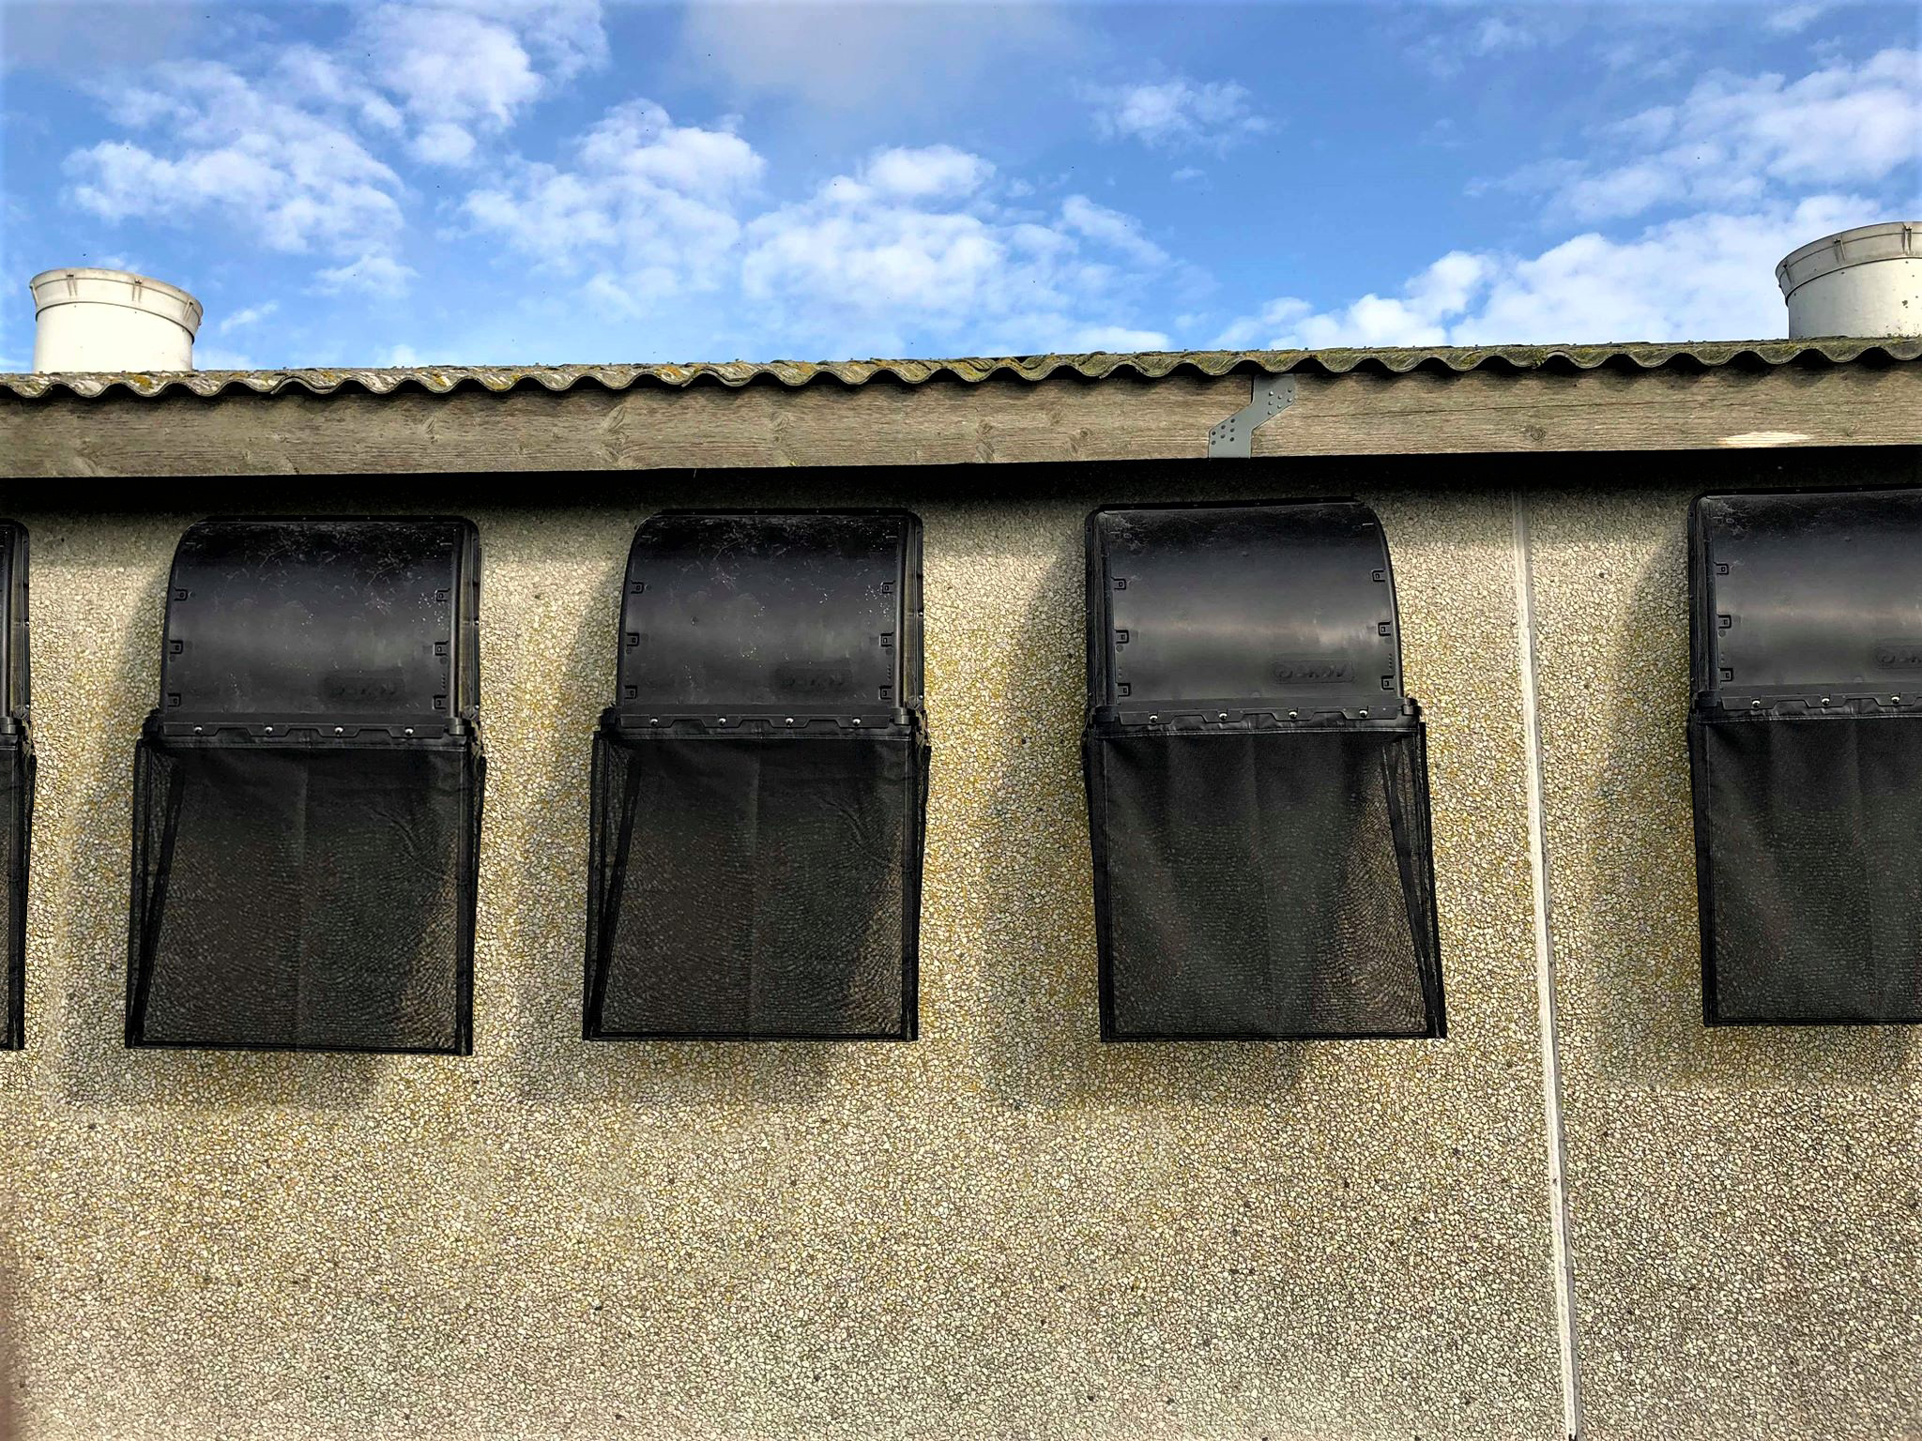
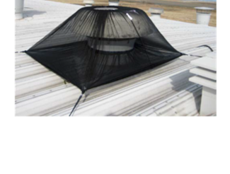
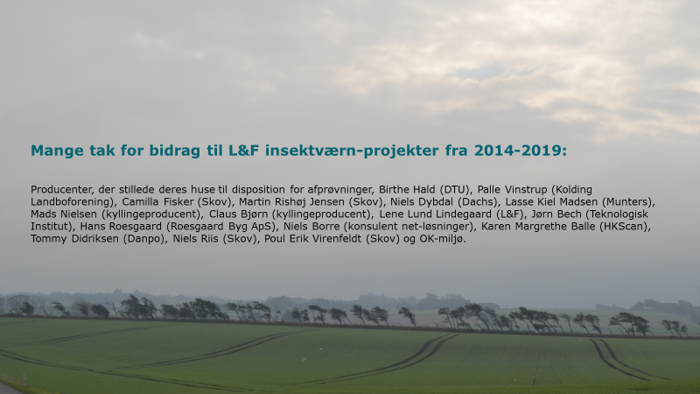
Insektværn-systemer på markedet
Fluenet.dk forhandler insektværn, der dækker hele væggen og dermed ventilerne (https://fluenet.dk/). Insektværnet kræver, ved normale forhold, kun rengøring efter hvert hold (og oftest sjældnere).
SKOV A/S har lanceret et flueværn, der er designet til at dække DA 1200 vægventilen eller andre ventiler med samme mål (Nils Riis, Skov.com). Net-arealet (kasse-formet) er så stort, at 50% kan stoppes til uden at ventilationen påvirkes. Nettet i denne løsning kan rengøres og skiftes ud enkeltvis, hvis de går i stykker.
Nihe Aps forhandler insektværn der passer til ventilationsskorstene (nielsborre@nihe.dk). Skorstens-modellen er anvendt på Island i en årrække og er selvrensende under normale forhold. Nettet er billigt, og modellen skiftes hver sæson eller sjældnere.

